Slide 1



PÉČE O PLEŤ
E-BOOK: JAK DOSÁHNOUT ZDRAVÉ A KRÁSNÉ PLETI DÍKY SPRÁVNÉ RUTINĚ

Slide 2
ÚVOD
01
Typ pleti, jak poznat svojí pleť
05
Intenzivní péče
02
Proč je důležité dodržovat pleťovou rutinu
06
Ranní péče
03
Čištění pleti
07
Večerní péče
04
Standardní péče
08
Zajímavosti v péči o pleť

Slide 3
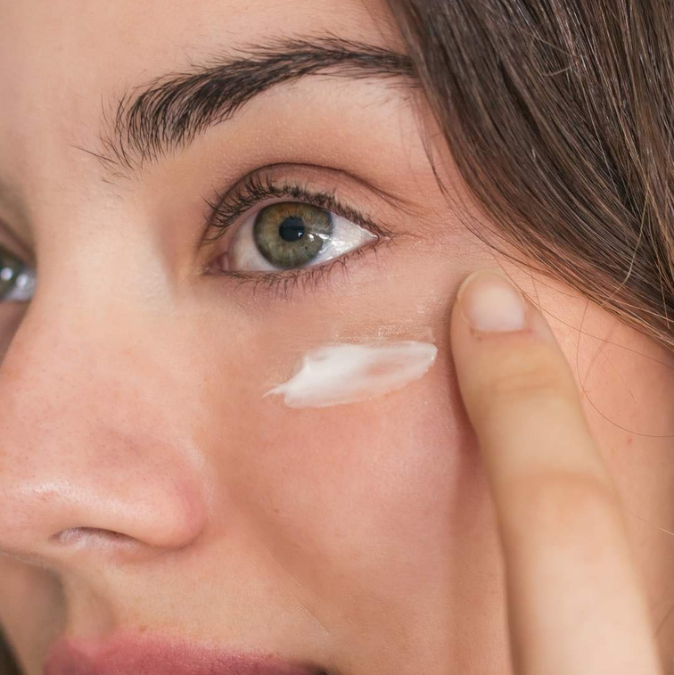
JAK POZNAT ?
TYPY PLETI
Mastná
Normální
  Zvýšená produkce kožního mazu
  Lesklá pleť a rozšířené póry
  Sklon k akné a černým tečkám
  Potřebuje lehkou, nemastnou hydrataci a pravidelné čištění
  Vyvážená produkce mazu
  Hladká a jemná textrura bez výrazných problémů (suchost, mastnota a akné)
  Hladká a jemná textura
  Mírná potřeba hydratace a ochrany
Smíšená
Suchá
  Mastná T-zóna (čelo, nos, brada) a sušší tváře
  Kombinace suchých a mastných oblastí
  Vyžaduje vyváženou péči (hydrataci a kontrolu mazu)
  Nedostatek mazu → pnutí a šupinky
  Často citlivá a podrážděná
  Sklon k jemným vráskám
  Potřebuje intenzivní hydrataci a výživu

Slide 4
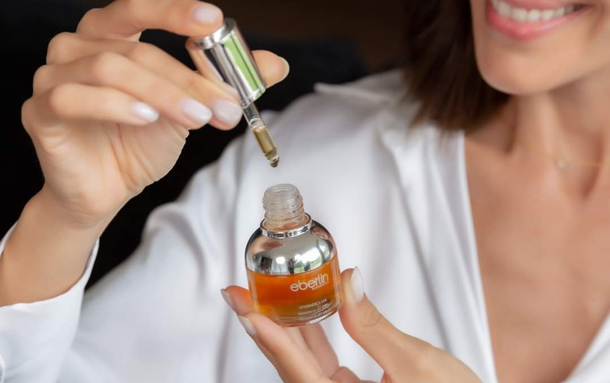
PROČ JE DŮLEŽITÉ DODRŽOVAT PLEŤOVOU RUTINU?
„Kolikrát už ses přistihla, že jsi šla spát bez odlíčení, nebo že jsi ráno jen opláchla obličej vodou a vyběhla ven? A pak ses divila, proč pleť nevypadá svěže, začínají se objevovat vrásky nebo nepříjemné pupínky…“
Příklad ze salonu: Klientka, která ke mně chodila pravidelně na kosmetiku, ale doma pleťovou rutinu moc neřešila. Společně jsme nastavily péči a po pár týdnech mi sama řekla: „Nikdy bych nevěřila, jak moc se péče projeví. Mám teď rozjasněnou pleť a ráno už se nemusím tolik líčit.“ A to je přesně ono – pravidelnost dělá zázraky.
CO SE STANE, KDYŽ SE O PLEŤ STARÁŠ SPRÁVNĚ?
  Čistá pleť = zdravá pleť – Denně se na pokožce usazují nečistoty, maz a zbytky make-upu. Pokud je neodstraníš, mohou ucpat póry a způsobit pupínky nebo nerovnoměrný tón pleti
  Hydratace a výživa – Pleť potřebuje vodu a živiny stejně jako tělo. Správná péče ji chrání před vysoušením, podrážděním a předčasnými vráskami
  Ochrana před škodlivými vlivy – Slunce, znečištěné ovzduší nebo modré světlo z obrazovek pokožku oslabují. SPF a antioxidanty jí pomáhají chránit
  Pocit sebevědomí – Když se o pleť pravidelně staráš, odmění se ti svěžím a zdravým vzhledem. Krásná pleť znamená i méně make-upu a více sebevědomí

Slide 5
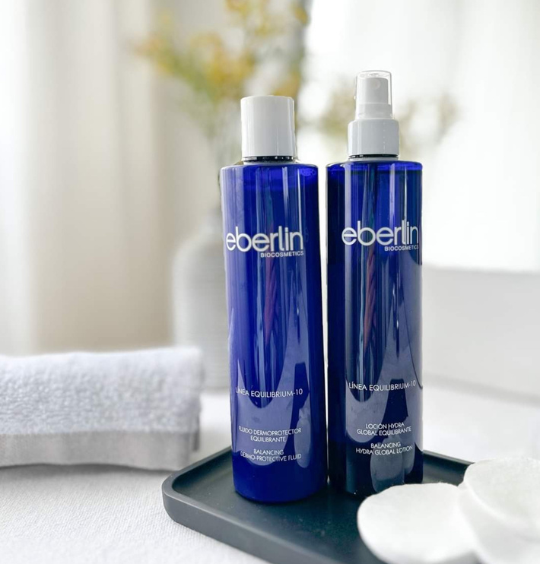
ČIŠTĚNÍ PLETI-
základ zdravé pleti
Produkt: Jemný čisticí mléko/gel/pěna/emulze podle typu pleti
Množství: Velikost fazole
Jak aplikovat:
• Navlhči pleť vlažnou vodou
• Jemně vmasíruj produkt krouživými pohyby
• Opláchni vlažnou vodou či stáhnout jemným mokrým ručníčkem
Proč: Odstraní nečistoty, maz a připraví pleť na další kroky.
TONIZACE
Produkt: Pleťové tonikum, květinová voda
Množství: 3–5 střiků
Jak aplikovat:
• Nanést na vatový tamponek nebo do dlaní
• Jemně stáhnout tamponkem či vklepat do pleti
Proč: Obnovuje pH pleti, dočišťuje a pomáhá lépe vstřebávat aktivní látky.

Slide 6
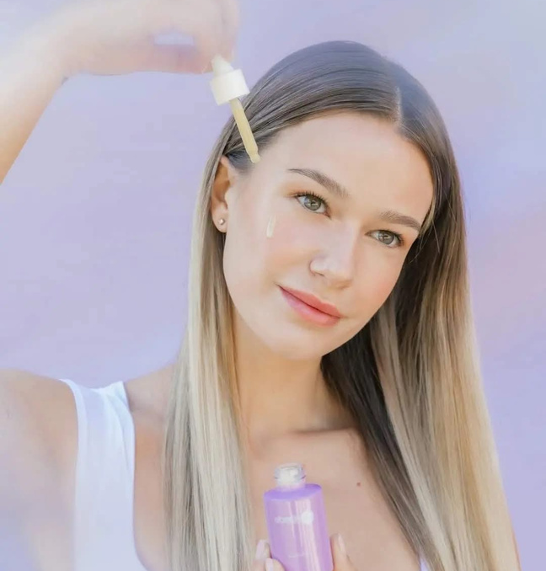
STANDARTNÍ PÉČE
SÉRUM
Produkt: řeší aktuální stav pleti
Množství: 1–2 pumpičky či kapátko
Jak aplikovat:
• Nanést do dlaně a konečky prstů nanášet na obličej, krk a dekolt
• Jemně vklepat či vmačkat do pleti
Proč: Řeší stav pleti, dehydrataci, problematiku, vrásky.
KRÉM
Produkt: krém podle typu pleti
Množství: Velikost fazole
Jak aplikovat:
• Jemně rozetřít po celém obličeji, krku a dekoltu
Proč: Udržuje pleť hydratovanou, chrání ji před vysušením a uzavíra pleť.

Slide 7
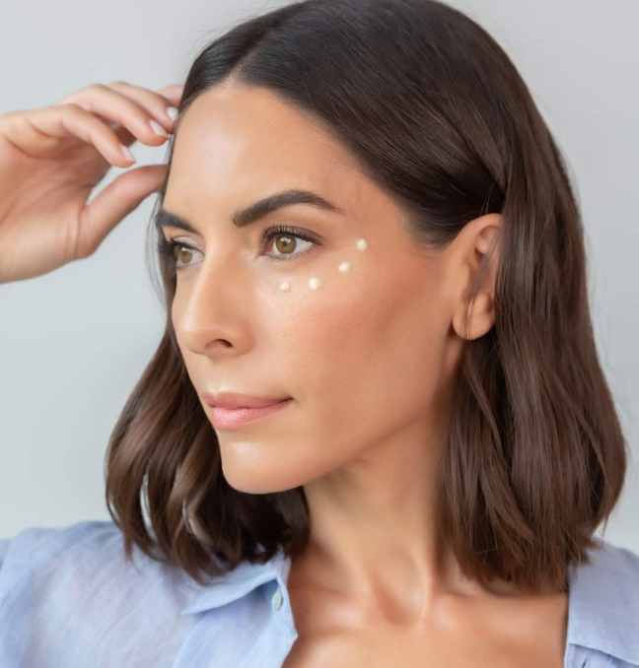
INTENZIVNÍ PÉČE
OČNÍ KRÉM
Produkt: vyživující, hydratační či liftingové
Množství: Velikost zrnka rýže pro každé oko
Jak aplikovat:
• Nanést na prsteníček
• Jemně vklepat do oblasti pod očima
Proč: Chrání jemnou pokožku kolem očí, redukuje otoky a kruhy.
DD KRÉM
Produkt: DD CREAM GLOW EFFECT
Množství: 1–2 pumpičky
Jak aplikovat:
• Pořádně produkt proklepat, nanést na hřbet ruky konečky prstů nanášet na pleť
• Důkladně rozmazat do stracena
Proč: Sjednocuje tón a chrání proti slunci SPF30.

Slide 8
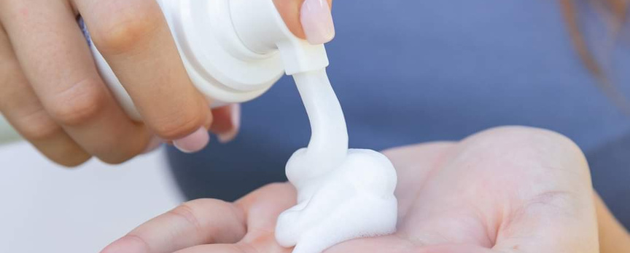
RANNÍ PÉČE
Včetně správného postupu
1. Umít ruce
Než začneš, důkladně si umyj ruce, aby ses vyhnula přenosu bakterií na obličej
5. Sérum nebo ampule
2. Odstranění make-up z očí/rtů
K řešení stavu pleti
• Naneste na hřbet či do dlaně ruky a množství nabírejte dle potřeby na obličej, krk a dekolt
• Vklepat nebo vmačkat
Použijte dvoufázový odličovač, protřepat ať se spojí emulze
• Naneste odličovač na dva bavlněné tamponky
• Přilož je na oči/rty a nechej působit několik sekund, aby se make-up rozpustil
• Jemně setři směrem dolů a poté i do stran. Netlač a netří příliš silně, aby se nevytahala citlivá pokožka kolem očí/rtů
6. Krém
Uzavírá pleť
• Naneste na hřbet ruky pomocí špachtle a nabírejte dle potřeby na obličej,oční okolí, krk, dekolt a rozetřete
3. Tonicum
7. DD cream/ make- up nebo SPF
Lotion- pomáhá obnovit pH pleti a připravit ji na další péči
• Naneste produkt na tamponek
• Potřít celý obličej, krk a dekolt
Ochraný pro sjednocení pleti
• Naneste na hřbet ruky a množství nabírejte dle potřeby na obličej, krk a dekolt
• Důkladně rozetřete do ztracena, make-up zapracujte houbičkou

Slide 9
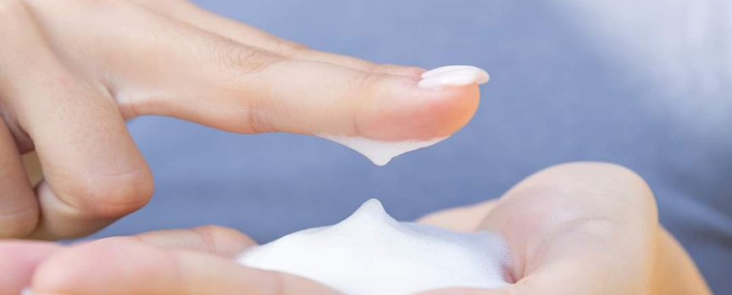
VEČERNÍ PÉČE
Včetně správného postupu
1. Umít ruce
Než začneš, důkladně si umyj ruce, aby ses vyhnula přenosu bakterií na obličej
2. Odstranění make-up z očí/rtů
4. Tonicum
Použijte dvoufázový odličovač, protřepat ať se spojí emulze
• Naneste odličovač na dva bavlněné tamponky
• Přilož je na oči/rty a nechej působit několik sekund, aby se make-up rozpustil
• Jemně setři směrem dolů a poté i do stran. Netlač a netří příliš silně, aby se nevytahala citlivá pokožka kolem očí/rtů
Lotion- pomáhá obnovit pH pleti a připravit ji na další péči
• Naneste produkt na tamponek
• Potřít celý obličej, krk a dekolt
5. Sérum nebo ampule
• Naneste na hřbet ruky a množství nabírejte dle potřeby na obličej, krk a dekolt
• Vklepat nebo vmačkat
3. Odlíčení obličeje, krku a dekoltu
Fluid ( čistící mléko) - normální, smíšená nebo mastná pleť
Olej - pro suchou a citlivou pleť
•Naneste produkt do dlaní
• Jemně vmasíruj do pleti krouživými pohyby navlhčenými prsty, aby se make-up rozpustil
• Setři jemným ručníčkem namočen ve vlažné vodě
Pěna- druhý krok po oleji ( pro suchou a citlivou pleť) postup stejně jako u oleje či fluidu
• Setři jemným ručníčkem namočen ve vlažné vodě
6. Krém
• Naneste na hřbet ruky pomocí špachtle a nabírejte dle potřeby na obličej,oční okolí, krk, dekolt a rozetřete do stracena
u očního okolí jemnýmy krouživými pohyby

Slide 10
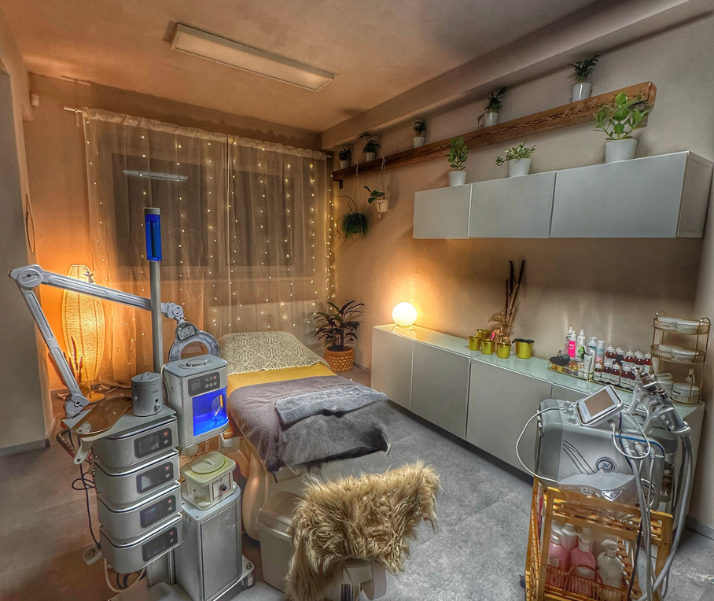
ZAJÍMAVOSTI
Co nedělat po kosmetické péči ve studiu
Po kosmetice pleť potřebuje klid a čas na regeneraci. Tohle raději nedělej:
1. Nesahej si na obličej špinavýma rukama
• Po péči jsou póry otevřené, a tak se do pleti snadno zanese nečistota nebo bakterie
2. Nepoužívej make-up alespoň 24 hodin pokud není nutné
3. Nechoď do solária, sauny ani na přímé slunce (min. 48 hodin)
• Pokožka je po ošetření citlivější a může dojít ke spálení nebo pigmentacím
4. Vynechej sport a pocení alespoň 24 hodin
• Pot vyplaví vše, co jsme do pleti zapracovali
5. Neprováděj žádné peelingy (min. 3–5 dní)
• Pleť už byla během péče dost stimulována, další peeling by mohl způsobit podráždění
6. Neplánuj si další kosmetická nebo estetická ošetření hned druhý den
• Mezi procedurami je ideální dodržet odstup, aby se pleť nepřetěžovala
TIP od kosmetičky:
Méně je více. Po péči používej přípravky nebo vzorečky, které vám kosmetička doporučila a dej pleti hlavně čas. Sleduj její reakce a dopřej jí dostatek vody a klidu.

Slide 11
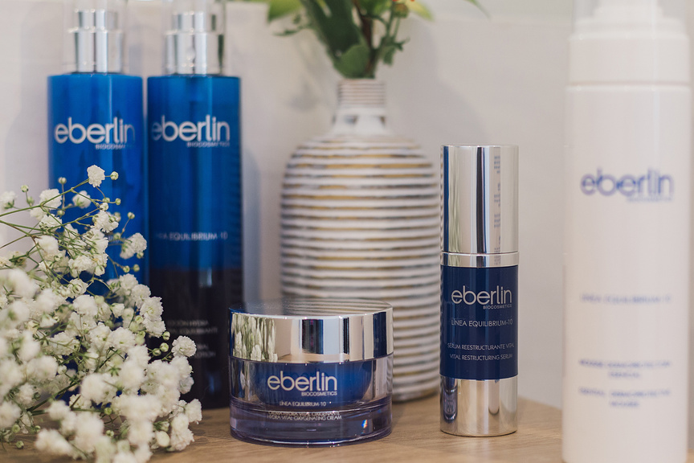
ZAJÍMAVOSTI
Rozdíl
SÉRUM
• Konzistence: lehká, tekutá nebo gelová
• Složení: obsahuje vysokou koncentraci aktivních látek
• Účel: cíleně řeší specifické potřeby pleti (hydratace, rozjasnění, anti-aging, sjednocení tónu pleti)
Aplikace:
• po čištění a tonizaci
• vklepat do pleti, nevtírat
• používat ráno i večer podle druhu séra
Množství: 1–2 pumpičky
• Konzistence: hustší, krémová
• Složení: obsahuje hydratační a ochranné složky, ale v nižší koncentraci než sérum
• Účel: hydratace, výživa a ochrana pleti, uzamyká aktivní složky z předchozích kroků
Aplikace:
• po séru (aby „uzamkl“ aktivní látky v pleti)
• rovnoměrně rozetřít po tváři, krku a dekoltu
• Množství: Velikost fazole
KRÉM

Slide 12
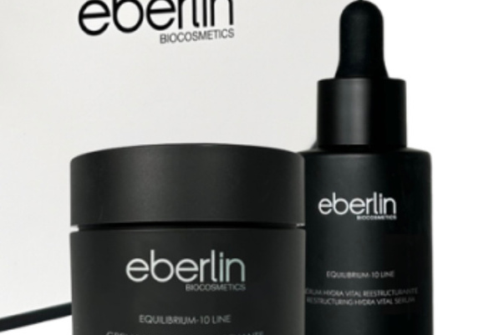
ZAJÍMAVOSTI
Roční období
LÉTO
je pleť vystavena slunci, potu a zvýšené produkci mazu. Péče by měla být lehká, osvěžující a hlavně chránit před UV zářením.
  Lehké hydratační krémy- s ceramidy nebo kyselinou hyaurunovou, tonovací krém s SPF místo make- up
  Antioxidanty (vitamín C, vitamin E) – Chrání pleť před volnými radikály a pomáhají předcházet pigmentovým skvrnám.
  SPF je absolutní must-have! – Každý den používej SPF 50, ideálně minerální
  Zařaďte ověžující produkty – termální voda ve spreji nebo lehká mlha s růžovou vodou pomohou pleť hydratovat a osvěžit během dne.
VYHNĚTE SE: procedurám mikrojehličkování a chemickým peelingům
je pleť vystavena chladu, větru a suchému vzduchu z topení, což ji může vysušovat a oslabovat. Proto je klíčová výživa, hydratace a ochrana.
  Hutnější krémy – je potřeba myslet vždy na své potřeby a co nám vyhovuje a také je důležité vrstvity ( krém, tonovací s SPF nebo make- up, pudr)
  Jemné čisti pleť- nezapomínat na SPF a péči o oční okolí a rty, zařaďte alespoň 2x měsíčně masku dle doporučení.
  SPF- I když slunce není tak silné, UV záření působí i v zimě, zejména když se odráží od sněhu. Používej denní krém s SPF 30–50.
VYHNĚTE SE : častému peelingu
ZIMA

Slide 13
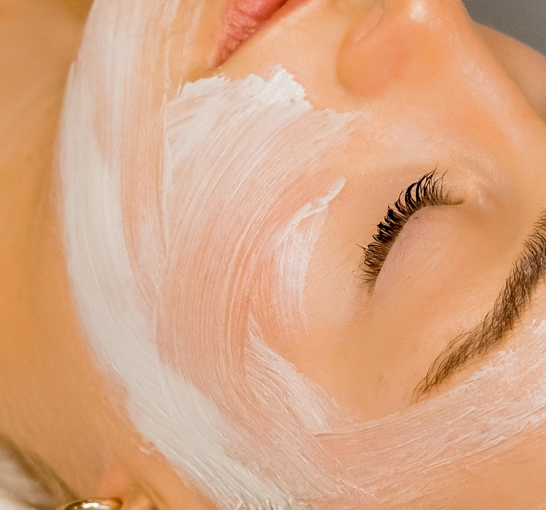
ZAJÍMAVOSTI
Mimořádná peče
PEELING
Peeling odstraňuje odumřelé buňky a zlepšuje vstřebávání dalších produktů.
Osobně pokud docházíte na kosmetickou péči, kosmetička vám peeling udělá vždy a za mě stačí 1x měsíčně.
  Peeling volte na obličej NIKOLIV na tělo, není to jedno. Jsou tam velmi hrubé zrníčka a to není pro jemnou pleť vhodné
Vyhněte se- použití peeling na podrážděnou či spálenou pleť a nepřehánějte to s exfoliací.
Masku byste měla vybírat podle aktuálního stavu pleti:
Masku nanášíme na odlíčenou pleť, nanášení prsty nebo štětcem, působení dle návodu, po působení, opláchnout vlažnou vodou, pleť vytonizovat a nanést sérum a krém.
Doporučuji aplikaci maximálně 2-3x v měsíci
Vyhněte se - mladé kočky masky ani látkové nepotřebují a berte v potaz, že produkty, který nejsou vhodný na pleť ať už věkově nebo neodpovídá stav pleti nemusí pleti udělat takový užitek.
MASKA

Slide 14
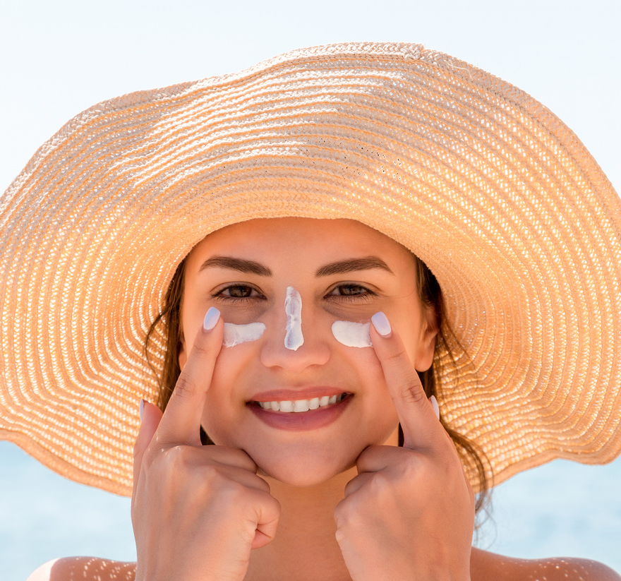
ZAJÍMAVOSTI
SPF –
TVŮJ KAŽDODENNÍ ŠTÍT
Co znamená SPF?
SPF = Sun Protection Factor – faktor ochrany proti UVB záření. Číslo za SPF (např. SPF 30) udává, kolikrát déle můžeš být na slunci bez spálení, než kdybys SPF nepoužila.
Příklad: Pokud se bez ochrany spálíš za 10 minut, SPF 30 ti teoreticky umožní pobýt na slunci 300 minut. Ale pozor – tohle je laboratorní hodnota, v realitě se potíš, saháš si na obličej a UV záření má různé intenzity
Proč SPF používat každý den – i když nesvítí slunce?
  UVB paprsky způsobují spálení kůže.
  UVA paprsky pronikají hluboko do kůže, urychlují stárnutí a zvyšují riziko pigmentových skvrn a rakoviny. Toto záření rostupuje i skrz okna, takže jsi vystavena i doma, v autě nebo v kanceláři
SPF není jen na léto!
UV záření působí celoročně, dokonce i za mraků. Největší chyba? Myslet si, že SPF potřebuješ jen na dovolené nebo při opalování.

Slide 15
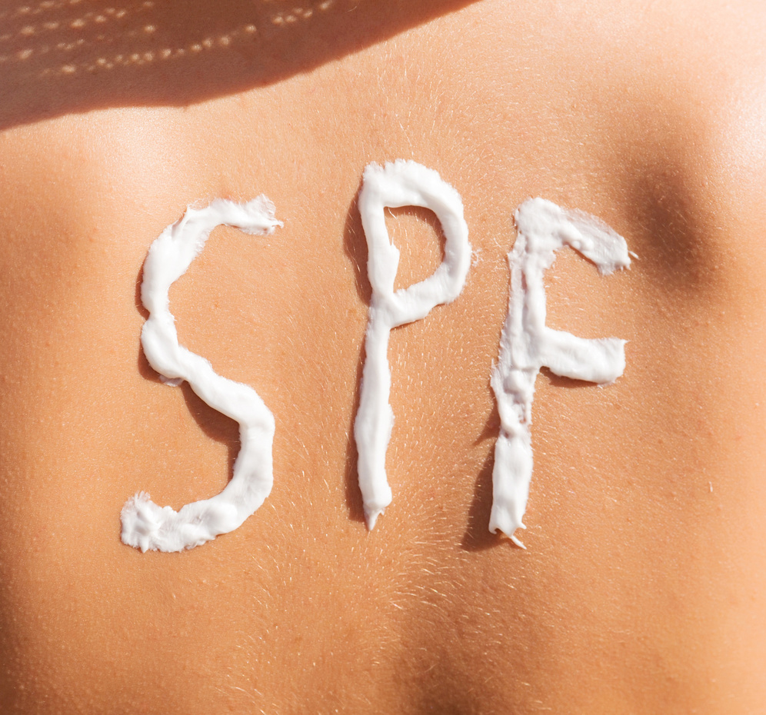
ZAJÍMAVOSTI
SPF –
TVŮJ KAŽDODENNÍ ŠTÍT
Kolik SPF zvolit?
  SPF 30 blokuje asi 97 % UVB záření
  SPF 50 blokuje cca 98–99 %
Pro běžné denní nošení doporučuji minimálně SPF 30, ideálně SPF 50, zvlášť pokud:
  používáš AHA/BHA kyseliny, retinol nebo peelingy,
  máš pigmentové skvrny, citlivou pleť nebo jsi po kosmetickém ošetření
Jak správně SPF používat?
  Každé ráno jako poslední krok péče před líčením
  Dostatečné množství – cca 2 prsty krému na celý obličej a krk
  Nezapomínej na krk, dekolt, uši a ruce!
  Při delším pobytu venku reaplikuj každé 2–3 hodiny
Make-up se SPF nestačí!
Make-up se SPF je super jako doplněk, ale není náhradou za plnohodnotnou ochranu – většinou ho nenaneseš tolik, aby tě dostatečně chránil.

Slide 16
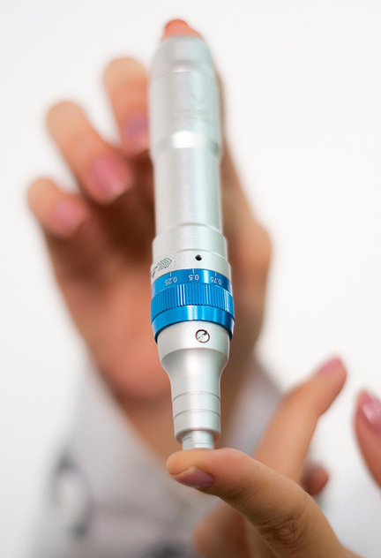
MIKROJEHLIČOVÁNÍ
Co je mikrojehličkování (microneedling)?
Mikrojehličkování je profesionální péče při pomocí drobných jehliček vytvářejí mikroskopické vpichy do kůže, čímž se aktivuje:
• tvorba kolagenu a elastinu
• zlepšuje se struktura pleti
• zmenšují se jizvičky a póry
• a pleť je celkově pevnější a projasněná
Vpichy zároveň otevírají cestu účinným látkám, které se při péči aplikují.
Co je po ošetření normální?
• Zarudnutí (1–3 dny)
• Lehké pálení nebo pnutí
• Šupinatění, olupování kůže
• Svědění při hojení
• Citlivost na dotek a teplotu
Na co si dát pozor ?
• Nevystavuj pleť slunci – používej SPF 50 minimálně 2 týdny
• Nepoužívej peelingy, retinol, kyseliny (min. týden)
• Nesahej si často na pleť – vyšší riziko zanesení infekce
• Nepoužívej make-up 5 h
• Nechoď do sauny, solária, bazénu a posilovny min. 48 h.
Co se děje během procesu?
Co této péči nedělat?
• Pleť je během ošetření jemně narušena
• Reaguje zarudnutím a jemným „pálením“ (jako jemné spálení od slunce)
• Po péči se hojí a spouští regeneraci – výsledky se ukazují během několika dní a ještě zesilují
• Nepoužívat nové produkty, které jsi dosud nezkoušela
• Neprovádět ošetření těsně před důležitou událostí – pleť potřebuje čas
• Nečekat zázraky přes noc – efekt se vyvíjí i několik týdnů po ošetření.

Slide 17
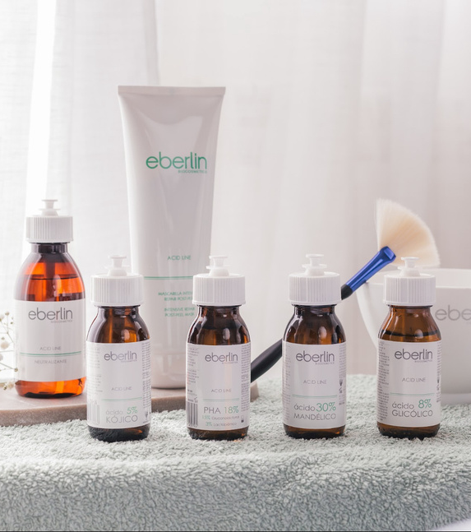
CHEMICKÝ PEELING
Co je to chemické peeling?
je aplikace speciální kyseliny (např. AHA, BHA, PHA) na pleť, která pomáhá:
• odstraňovat odumřelé buňky
• rozjasňuje pleť
• vyrovnává tón, řeší pigmentové skvrny
• čistí ucpané póry
• a podporuje obnovu pokožky
Je vhodný pro akné, pigmentace, vrásky, unavenou nebo zralou pleť.
Co je po ošetření normální?
• Zarudnutí (1–3 dny)
• Lehké pálení nebo pnutí
• Šupinatění, olupování kůže
• Svědění při hojení
• Citlivost na dotek a teplotu
Na co si dát pozor ?
• Nevystavuj pleť slunci – používej SPF 50 minimálně 2 týdny
• Nepoužívej peelingy, retinol, kyseliny (min. týden)
• Nesahej si často na pleť – vyšší riziko zanesení infekce
• Nepoužívej make-up 5 h
• Nechoď do sauny, solária, bazénu a posilovny min. 48 h.
Co se děje během procesu?
Co této péči nedělat?
• Kyseliny působí několik minut a způsobí jemné štípání nebo pálení
• Pleť se může pár dní po aplikaci šupinatět nebo lehce olupovat, což je známka obnovy
• Nepoužívat nové produkty, které jsi dosud nezkoušela.
• Neprovádět ošetření těsně před důležitou událostí – pleť potřebuje čas
• Nečekat zázraky přes noc – efekt se vyvíjí i několik týdnů po ošetření.

Slide 18
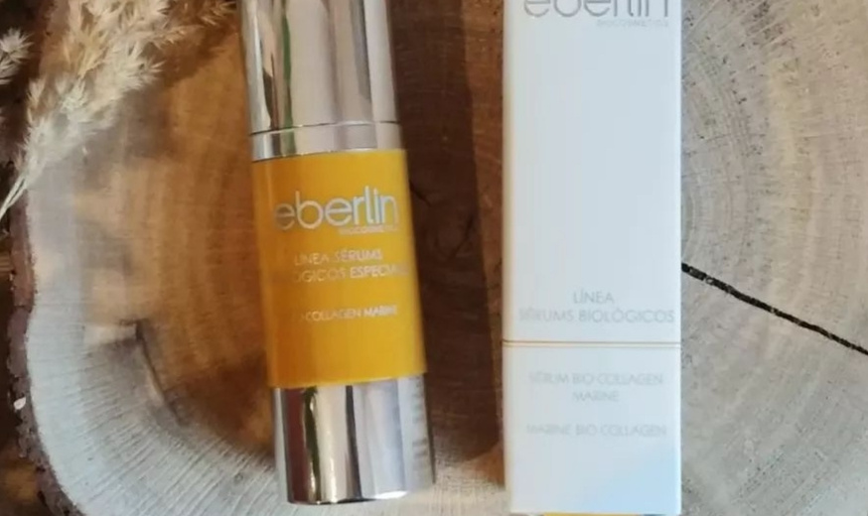
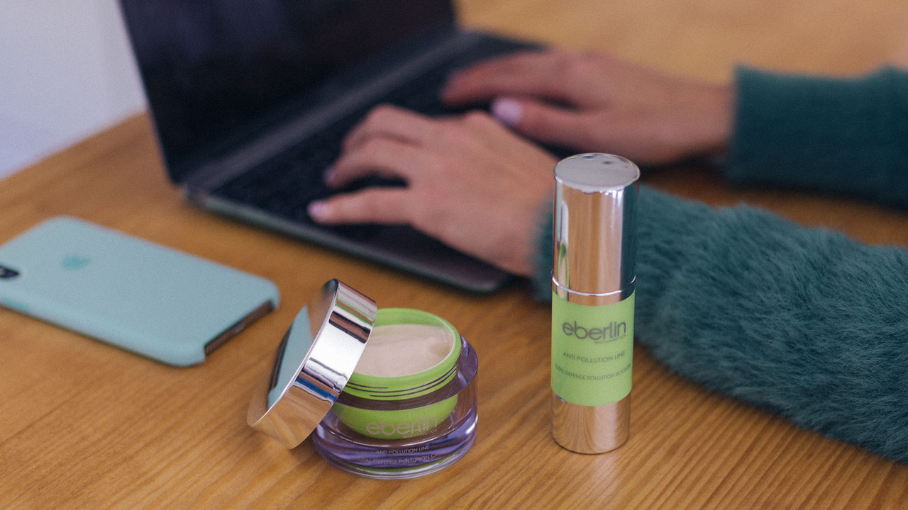
ZAJÍMAVOSTI
03
Modré světlo stárne pleť – Obrazovky telefonů a počítačů vyzařují modré světlo, které urychluje stárnutí pokožky stejně jako UV záření. Ochranné krémy a antioxidanty pomáhají pleť chránit. V boji nám pomáha : Antioxidanty - VITAMIN C a E. Krémy proti modrému světlu a po 19:00 si nastavte na obrazovce „Warm Light“, protože modré světlo narušuje produkci melatoninu.
01
Pleť v noci tvrdě pracuje – Během spánku se zvyšuje regenerace buněk až o 200 %! Proto je noční péče klíčová.
Kolagen začínáme ztrácet už od 25 let – Produkce kolagenu v pleti se postupně snižuje, což vede ke ztrátě elasticity pleti. Pokud chcete podpořít a posílit tvorbu colagenu užívejte AMINOKYSELINY, protože ty jejich tvorbu stimuluji. Pokud užíváte doplněk stravy v prášku s vodou nepočítejte, že vše jde do pleti. Tělo nerozpozná kam ho chceme poslat + užívat VITAMIN C.
02

Slide 19
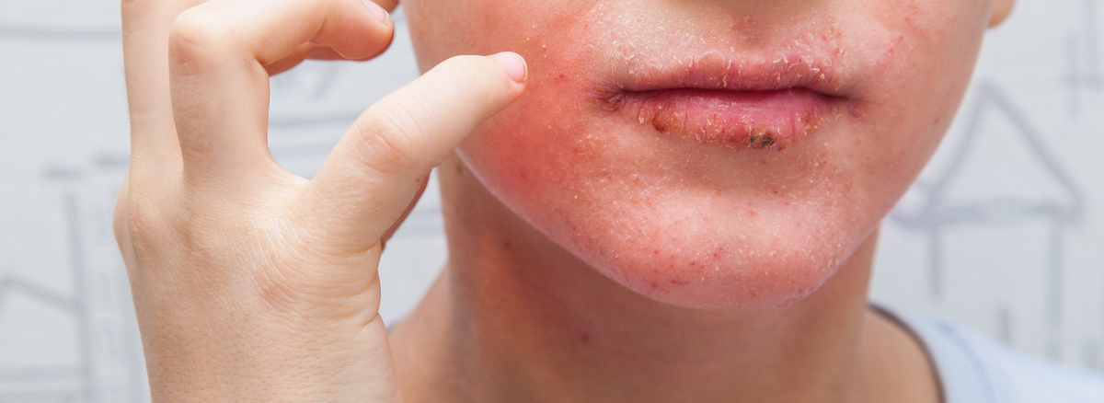
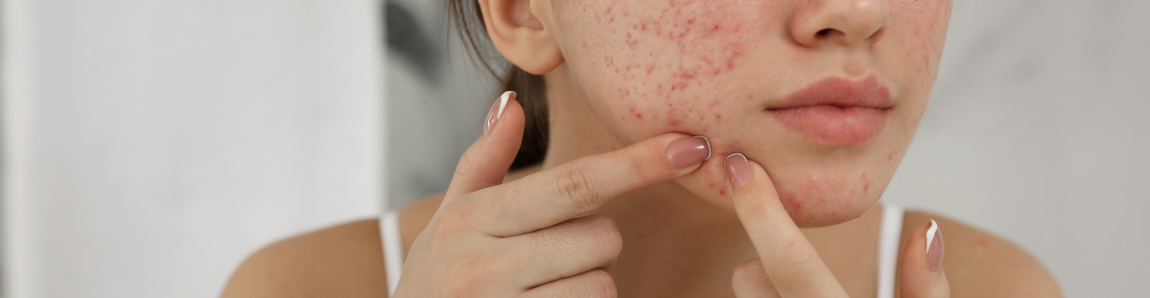
ZAJÍMAVOSTI
04
Vyskočí mi pupínek- pokud má bílou hlavičku ( bez bolesti při dotyku) - vydesinfikovat si ruce DESPREJEM a jemně vytlačit, opět vydesinfikovat a požit ZINKOVOU MAST. V žádném případě nemačkáke pupínky , které jsou červené a maji podobu rašícího rohu.
Červené pupínky- jsou plné zánětu a jak to zmáčknete vše se dostane do krev. řečiště. To způsobí roznešení po obličeji.
06
Opar- je virové onemocnění způsobené virem HSV-1.
Projevuje se bolestivými puchýřky na rtech, kolem úst, někdy i v nose či na bradě. Poznáte to, že vás začne v tom místě pnout, brnět nebo svědit. V takovém případě nechotě na kosmetiku, k zubaři ani na dentál.hygienu. Může za to:
Oslabená imunita – po nemoci či při horečce
Sluněnní- UV záření může opar aktivovat
Stres,vyčerpání nebo únava – může být spouštěčem
Kontakt s nakaženým nebo s předmětem
-Péče: Antivirotické masti v lékarně, Tea tree olej či zinková mast.
Opar: Nestrhávejte, nepropichujte a po vytvoření strupu můžete za 14 dní kamkoliv.
05
Alergická reakce- poznáte jí okamžitě a to následným projevem. Štípání, svědění, pálení, pocit horka a tohle vše se ze sekundy na sekundu stupňuje. V takovým případě přípravek nevyhovuje. Opláchnout vodou, tonizovat a případně chladit. U značky EBERLIN je začervenání a mírné štipkání v pořádku, protože nestoupá reakce.

Slide 20
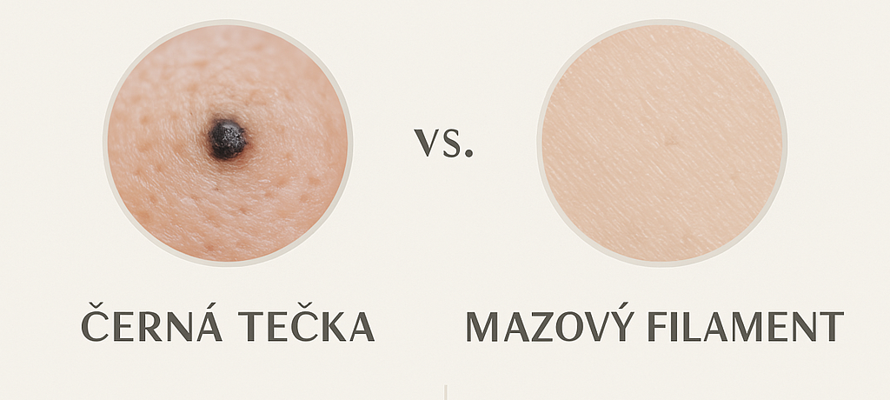
ZAJÍMAVOSTI
07
Rozdíl černé tečky(komedony) a mazové filamenty:
Černé tečky:
• Jsou to ucpané póry směsí mazu, odumřelých buněk a nečistot
• Tmavá barva vzniká oxidací mazu na povrchu pleti
• Často vznikají v T-zóně (nos, čelo, brada)
• Jsou víc vystouplé, tvrdší a dají se manuálně odstranit
• Pokud se zanítí, mohou se proměnit v pupínek
Mazové filamenty:
• Jsou přirozenou součástí pleti – nejsou to nečistoty ani pupínky!
• Vypadají jako jemné šedé nebo nažloutlé čárky v pórech (hlavně na nose)
• Slouží k odvodu mazu z mazových žláz na povrch pleti
• Každý je má – i lidé s perfektní pletí!
• Není cílem je „vymáčknout“ – vždy se vrátí zpět
08
Depilace - po depilaci může být pleť zarudlá a citlivá. Nasledující den se můžou objevit malé vodnaté pupínky v místě strhnutí. Je to obraná reakce kůže. Nevymačkávejte, vyhýbejte se slunci ať nevznikou pigmentový skvrny. BACHA NA TO.
Černá tečka = problém, který se řeší.
Mazový filament = součást zdravé pleti.

Slide 21
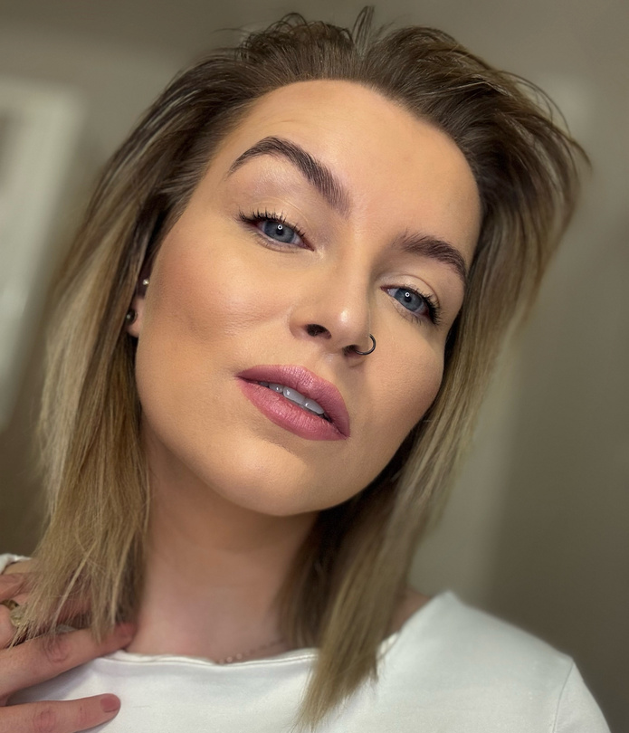
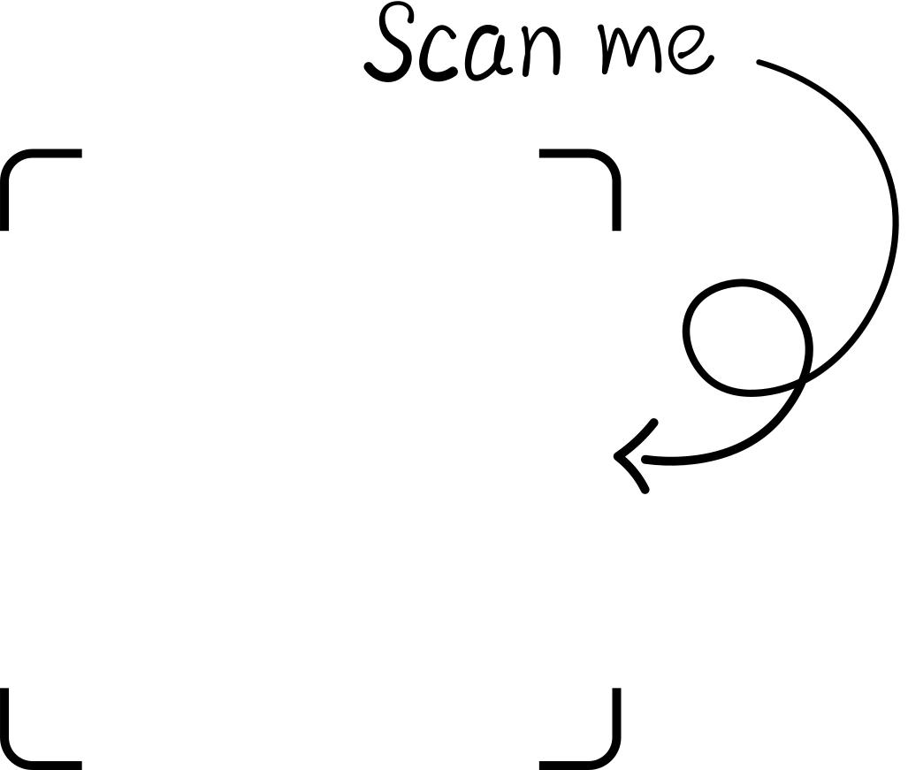

ZPRACOVALA NIKOL FELKL
Majitelka kosmetického salonu STUDIO NV
TOP salon Eberlin Biocosmetic 2024
E-mail
studio_nv@aol.com
Web
www.studionv.cz
Phone
+420 602 202 783
Address
Tovární 1112, Chrudim
Chceš si tento e-book uložit nebo sdílet s kamarádkou? Naskenuj kód a máš ho vždy po ruce.
Chceš si tento e-book uložit nebo sdílet s kamarádkou? Naskenuj kód a máš ho vždy po ruce.

